Slide 1
House and Furniture

Slide 2
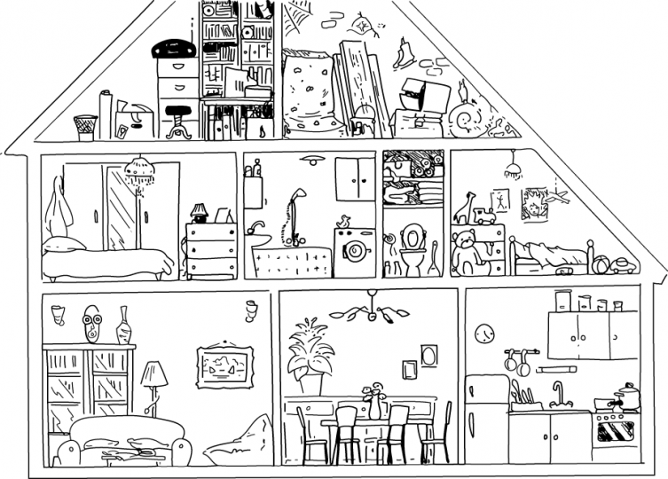

Slide 3
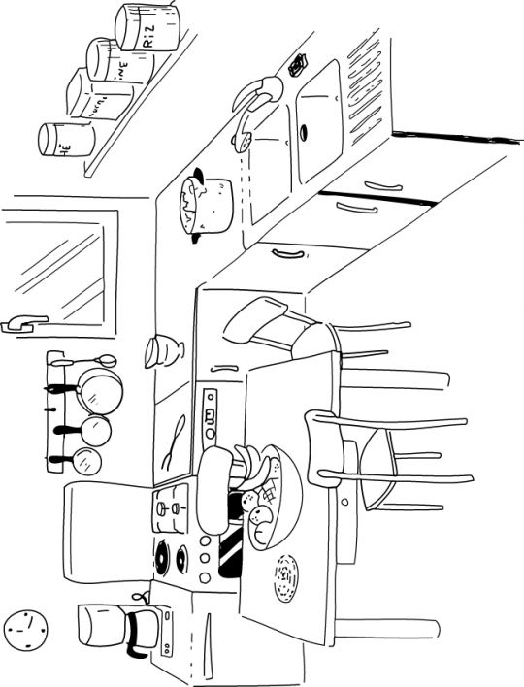
1.

Slide 4
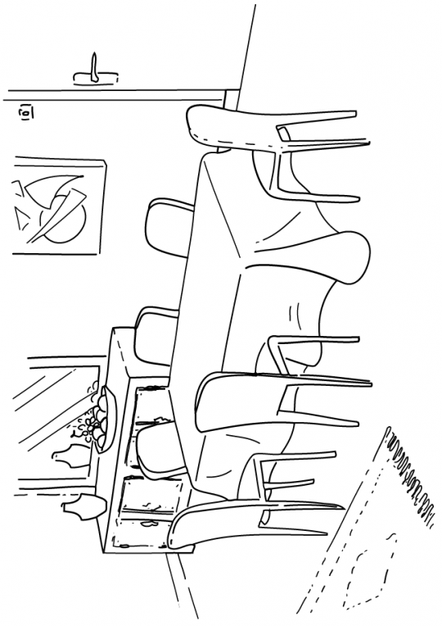
2.

Slide 5
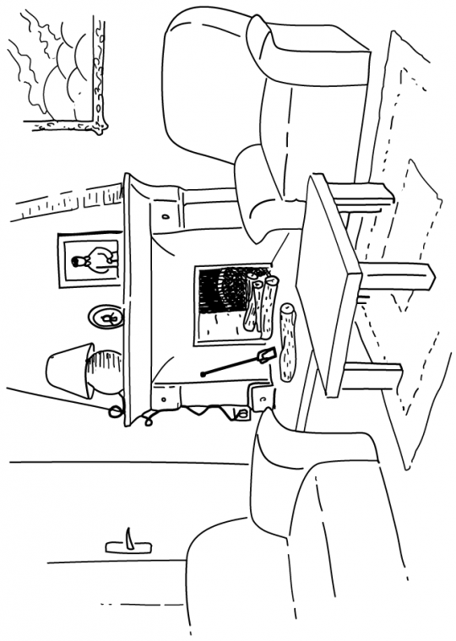
3.

Slide 6
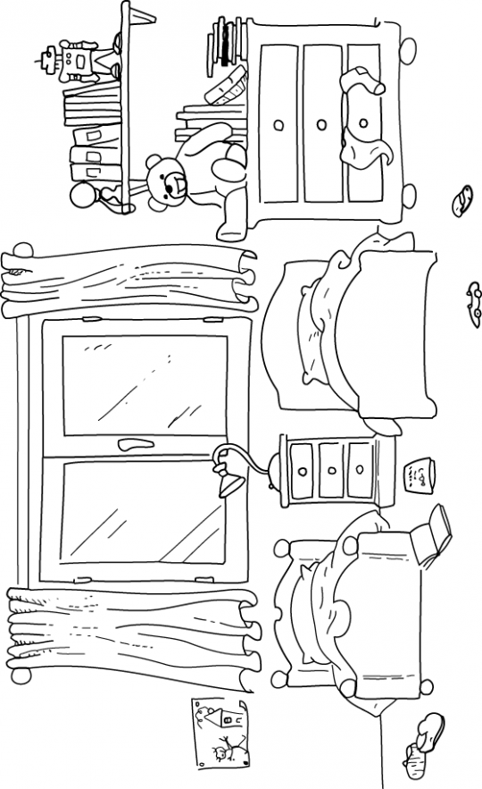
4.

Slide 7
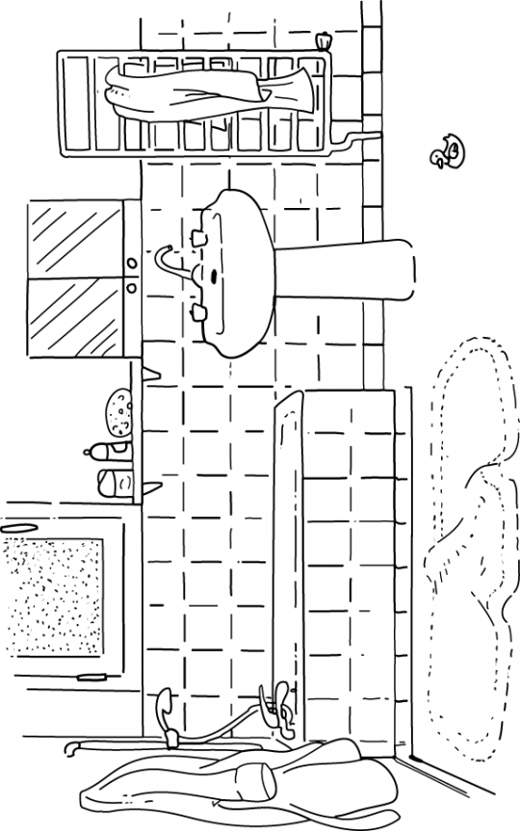
5.

Slide 8
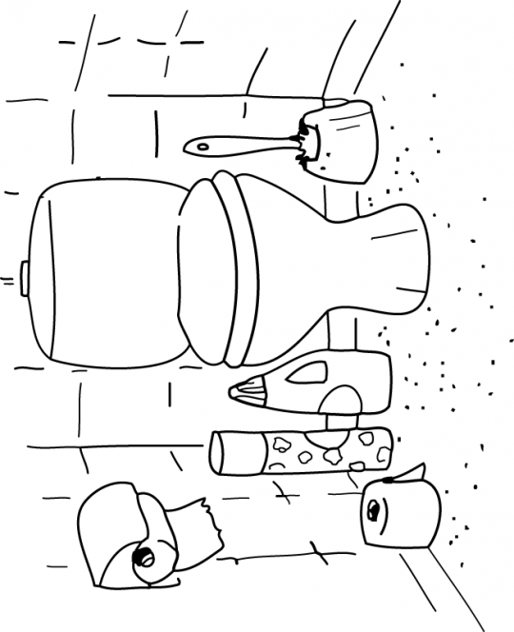
6.

Slide 9
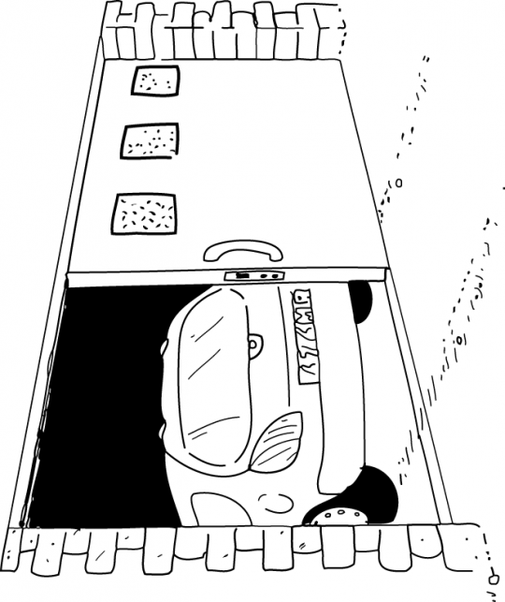
7.

Slide 10
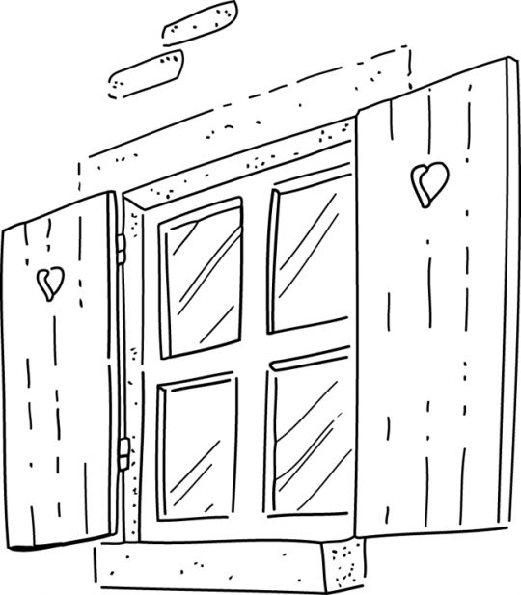
8.

Slide 11
9.

Slide 12
10.

Slide 13
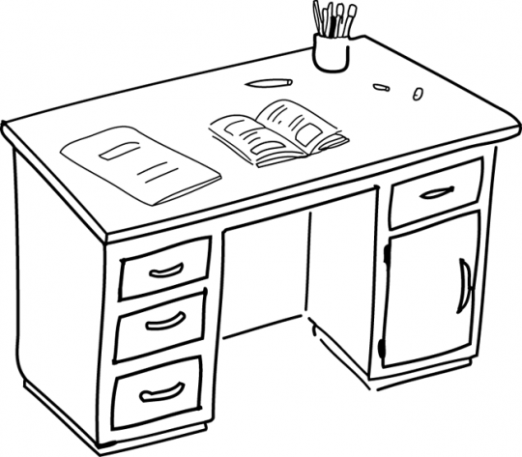
11.

Slide 14
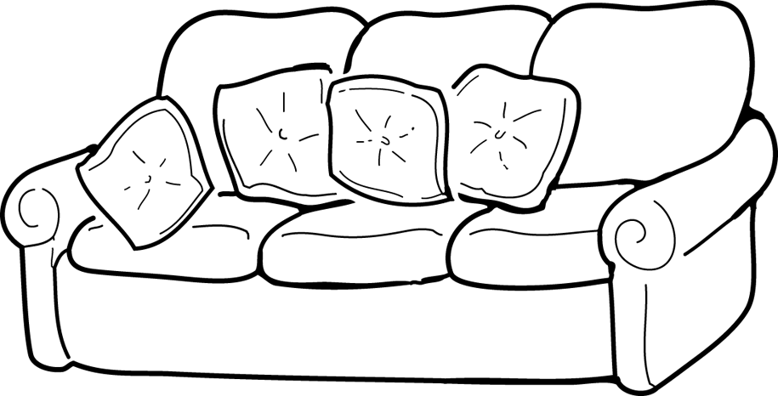
12.

Slide 15
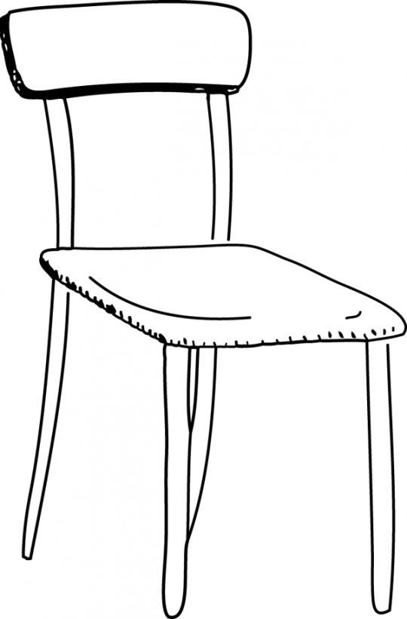
13.

Slide 16
14.

Slide 17
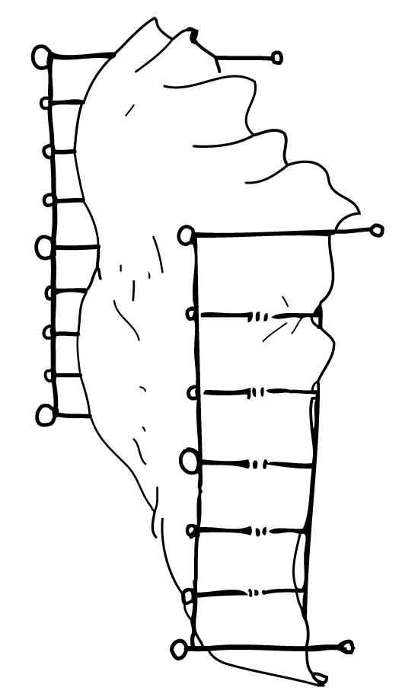
15.

Slide 18
16.

Slide 19
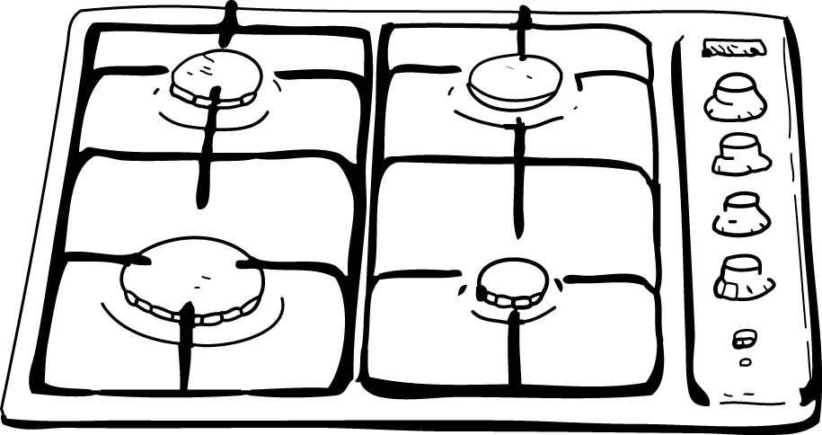
17.

Slide 20
18.

Slide 21
19.

Slide 22
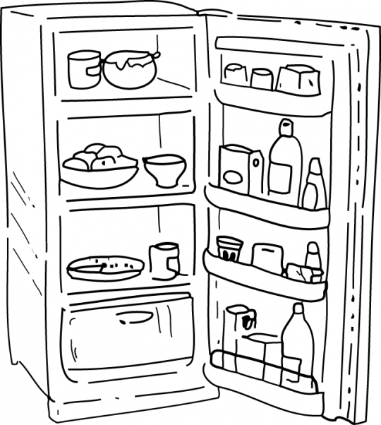
20.

Slide 23
21.

Slide 24
22.

Slide 25
23.

